Slide 1
BP神经网络
——实现人脸性别识别

Slide 2
神经网络基本知识
人工神经网络、人工神经元
人工神经网络是生物神经网络的某种模型(数学模型)，也是对生物神经网络的模仿
其中的基本处理单元为人工神经元，大量的人工神经网络以某种方式连接，形成了人
工神经网络
人工神经元模型
☉神经元模型及其三要素
☉sigmoid函数
前馈神经网络模型
BP神经网络——常见的前馈网络

Slide 3
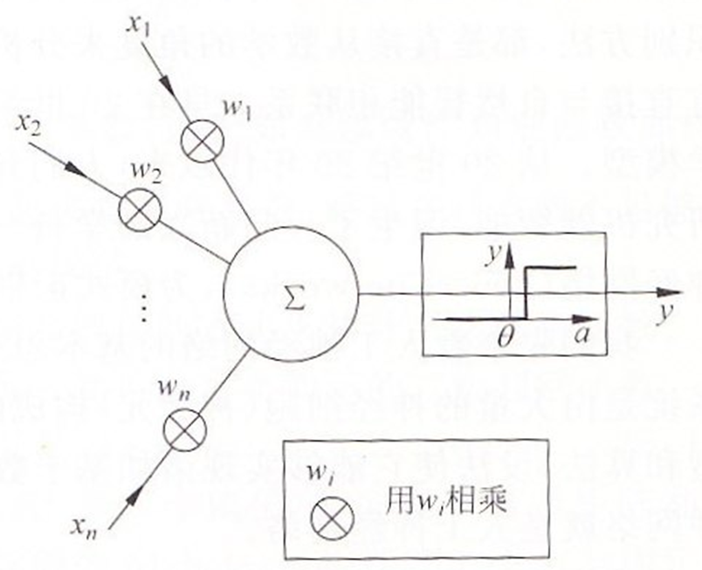
基本神经元模型
三要素：
● 一组连接权
连接强度由各连接上的权值表示，权值为正表示 激励，权值为负表示抑制
● 一个求和单元
用于求取各输入信息的加权和
● 一个非激励函数
起到非线性映射作用并限制神经元输出幅度在一定的范围之内（一般为[0,1]或者[-1,+1]）

Slide 4
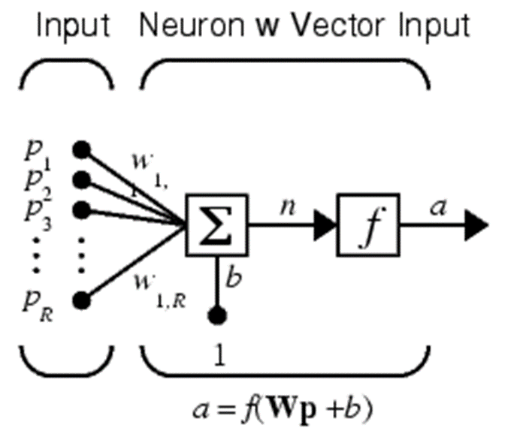
输入信号p：其中的Xi(i = 1,2,…,n)表示上个神经元的输出，也可以是来自外部的输入。
权值w：表示各突触的连接强度
阈值θ：又称为bias，其含义有点类似阀门。在计算中，可以将阈值看作一个固定输入为-1的哑节点对应的连接权重。
传递函数f：又称激励函数，将较大范围的输入值挤压到一个小范围内，如(0，1)或者(-1, 1)

Slide 5
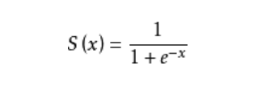
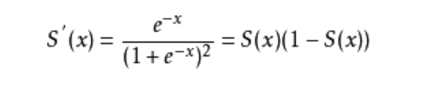
sigmoid函数——传递函数
（s函数，连续可微）
Sigmoid函数由下列公式定义：
其对x的导数可以用自身表示:
非线性，单调
值域为（0，1）

Slide 6
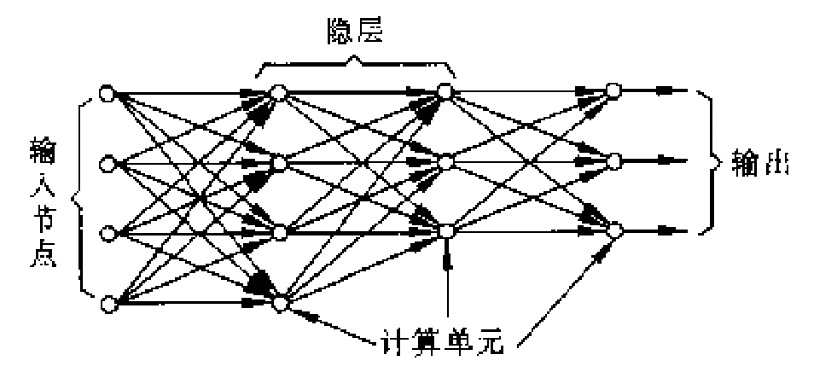
前馈神经网络
各神经元接受来自前级的输入，并产生输出到下一级，无反馈，可用一有向无环图表示。
网络中的节点分两类：输入节点；计算节点(神经元节点)
节点按层(layer)组织 ：
第i层的输入只与第i-1层的输出相连。
输入信号由输入层输入,由第一层节点输出，传向下层，……
输入层、中间层、输出层

Slide 7
BP神经网络—常见的前馈网络
BP神经网络训练的两个阶段
信号正向传递过程
输入信息从输入层经隐层逐层、正向传递，直至得到各计算单元的输出
误差反向传播过程
输出层误差从输出层开始，逐层、反向传播，可间接计算隐层各单元的误差，并用此误差修正前层的权值.

Slide 8
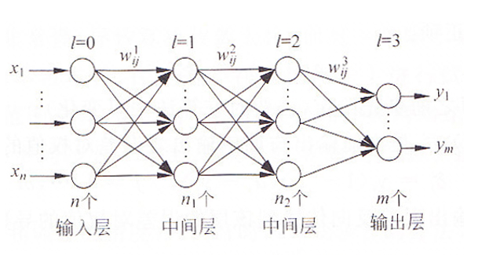

Slide 9
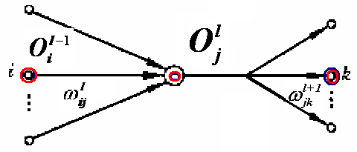

Slide 12
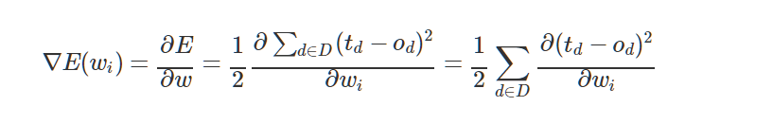

（3）调整权值（反向传播算法）
梯度下降
沿着梯度这个方向改变权值，将会让总的误差变大。
权值 调整：
反向传播算法：单个结点用梯度下降的方法，可以去更新权值向量。而对于多层网络结构，也推导整个网络的权值更新法则

Slide 14
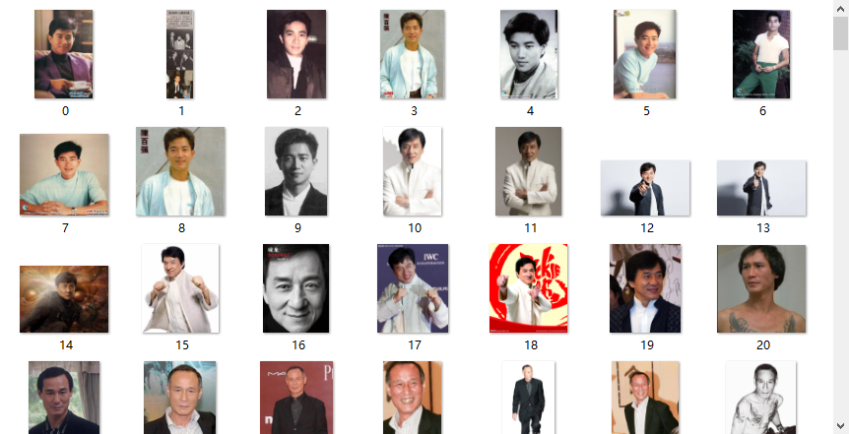

实验步骤与结果
1. 爬取图片，构成数据集
分别爬取50位男、女明星，每位明星10张图片
利用dlib.get_frontal_face_detector()检测人脸，
清洗图片
训练集：
female:329 male:320
测试集：
female:100 male:99

Slide 15
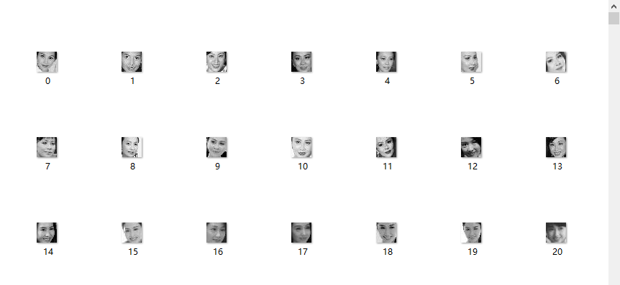
2. 框出人脸区域并保存
利用dlib的get_ frontal_face_detector()正向人脸检测器，进行人脸检测，提 取人脸外部矩形框
将人脸区域保存为jpg格式文件
3. 将人脸图片灰度化，改为28*28大小，并做标签
规定标签0为女性，1为男性

Slide 16
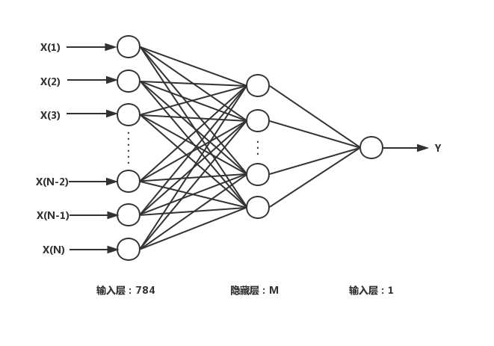
4. 训练
输入
读取每一张图片灰度值矩阵，将（28，28）变为（784，1），以列向量形式扩 展成输入矩阵X。
输入层、隐藏层、输出层

Slide 17
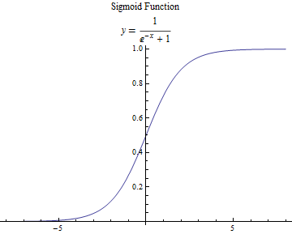
信息正向传播，误差反向传播
迭代次数（epoch = 300）
激活函数
二分类问题，使用sigmoid函数
y>0.5: male
y≤0.5: female

Slide 18
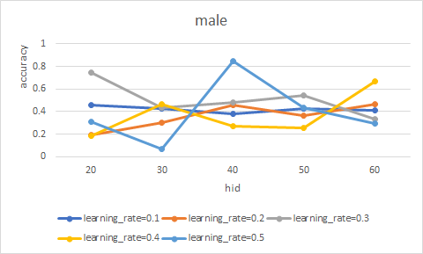
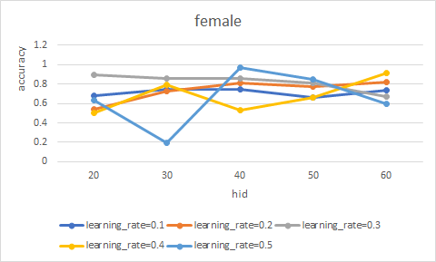
5. 测试
使用99张男性图片和100张女性图片进行测试，测试图片的前期处理和训练图片的 前期处理一样
6. 结果
The best group : hid = 40 , learning_rate = 0.5

